Slide 1
LOODUSÕPETUS, 3.klass
„SELGROOGSETE LOOMADE RÜHMAD“
Maimo Sommer

Slide 2
Selgroogsed loomad

Slide 3
Tõuse püsti

Slide 4
Vastuste vahepeal sammu paigal

Slide 5
Kumb vastus on õige?

Slide 6


Vasta põlvedega!

Slide 7
Harjutusküsimus

Slide 8
Ahven on kala
jah
ei

Slide 9
jah

Slide 10
Põlved valmis?

Slide 11
Ole kiire!

Slide 12
Roomaja
kilpkonn
tiigikonn

Slide 13
roomaja
kilpkonn

Slide 14
Ära unusta sammumist!

Slide 15
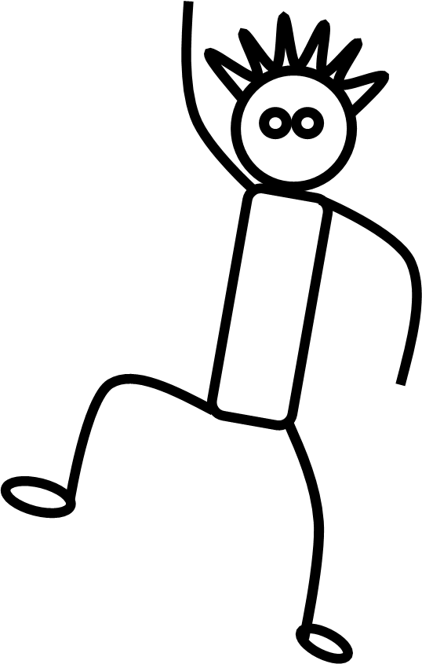
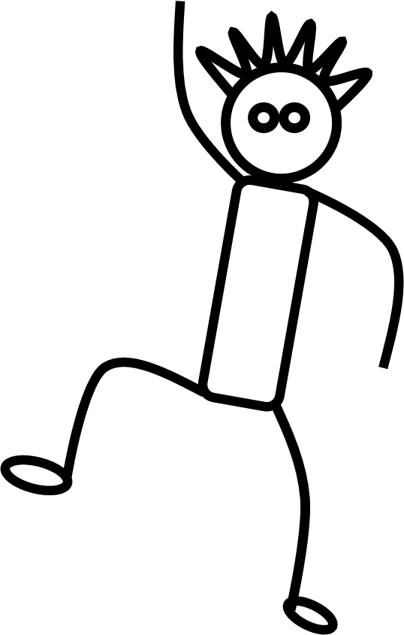
Nüüd vasta nii!

Slide 16
Imetaja
sinivaal
krokodill

Slide 17
imetaja
sinivaal

Slide 18
Kahepaikne
Vaskuss Harivesilik

Slide 19
Kahepaikne
Harivesilik

Slide 20
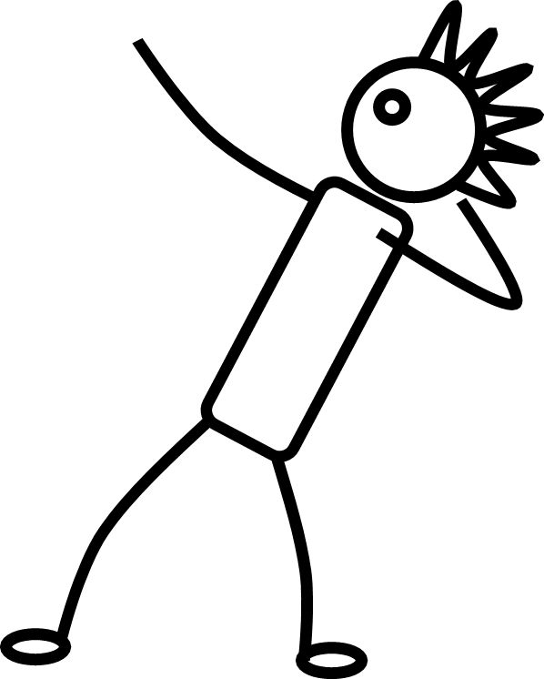
Nüüd vasta nii

Slide 21
Lind
kassikakk nahkhiir

Slide 22
Lind
kassikakk

Slide 23

Aitäh ja kummardus!

